Slide 1

MODELO PREDICTIVO Predicción de demanda de bicicletas compartidas en Seúl
CORTE lll
PROGRAMACION ANALITICA DE DATOS - UM

Slide 2
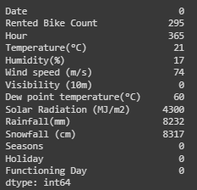
contexto
Detalles columnas BBDD.
Explicación.
Que columnas tenemos?:
Datos ceros:
Objetivo: Predecir la demanda de bicicletas durante un determinado periodo.
BBDD: Contamos con una Bdd elegida en la web Kaggle(https://www.kaggle.com/datasets/saurabhshahane/seoul-bike-sharing-demand-prediction)
Nombre es: “Seoul Bike Sharing Demand Prediction”
Descripción de la bbbd: Los datos incluyen información meteorológica (temperatura, humedad, velocidad del viento, visibilidad, punto de rocío, radiación solar, nevadas, precipitaciones, estaciones), el número de bicicletas alquiladas por hora e información sobre fechas.
Contenido: 8760 Registros desde la hora cero del primero de Dic del 2017 hasta el 30 de nov del 2017 / 14 Columnas.
Tipos de datos: Objet, Int y Float.
No tenemos datos nulos
Sin registros duplicados (PK Natural Fecha + Hora)
Hemos ambiado el tipo de dato de fecha a datetime (separando por día, mes y año) y
Columns | Columna
Date | Fecha
Rented Bike Count | Número de bicicletas alquiladas
Hour | Horas
Temperature(°C) | Temperatura (°C)
Humidity(%) | Humedad (%)
Wind speed (m/s) | Velocidad del viento (m/s)
Visibility (10m) | Visibilidad (10m)
Dew point temperature(°C) | Temperatura de punto de rocío (°C)
Solar Radiation (MJ/m2) | Radiación Solar (MJ/m2)
Rainfall(mm) | Precipitaciones (mm)
Snowfall (cm) | Nevadas (cm)
Seasons | Estaciones
Holiday | Vacaciones
Functioning Day | Dia de servicio

Slide 3
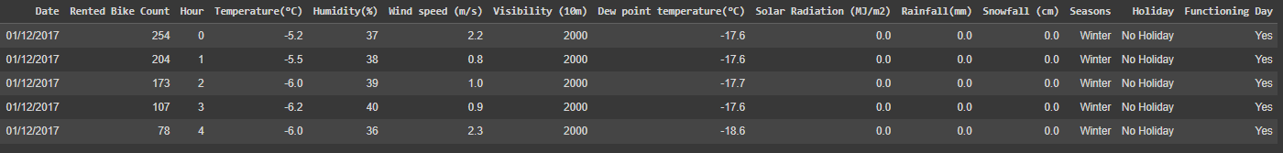
Head(Original)

Slide 4
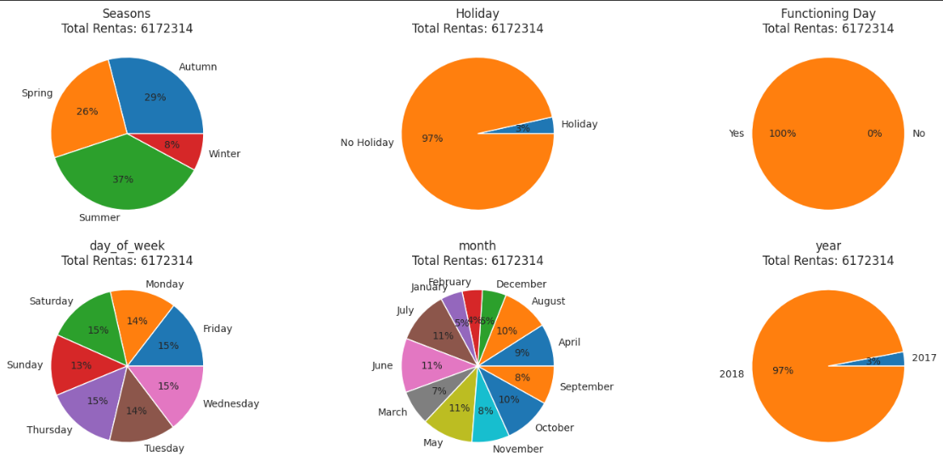
Hemos decidido separar los datos numéricos a los categóricos para entender un comportamiento respecto a la fecha (Vacaciones, estaciones, meses, días…)
Grafico de círculos para validar totales de bicicletas alquiladas y su comportamiento frente a los datos categóricos:

Slide 5
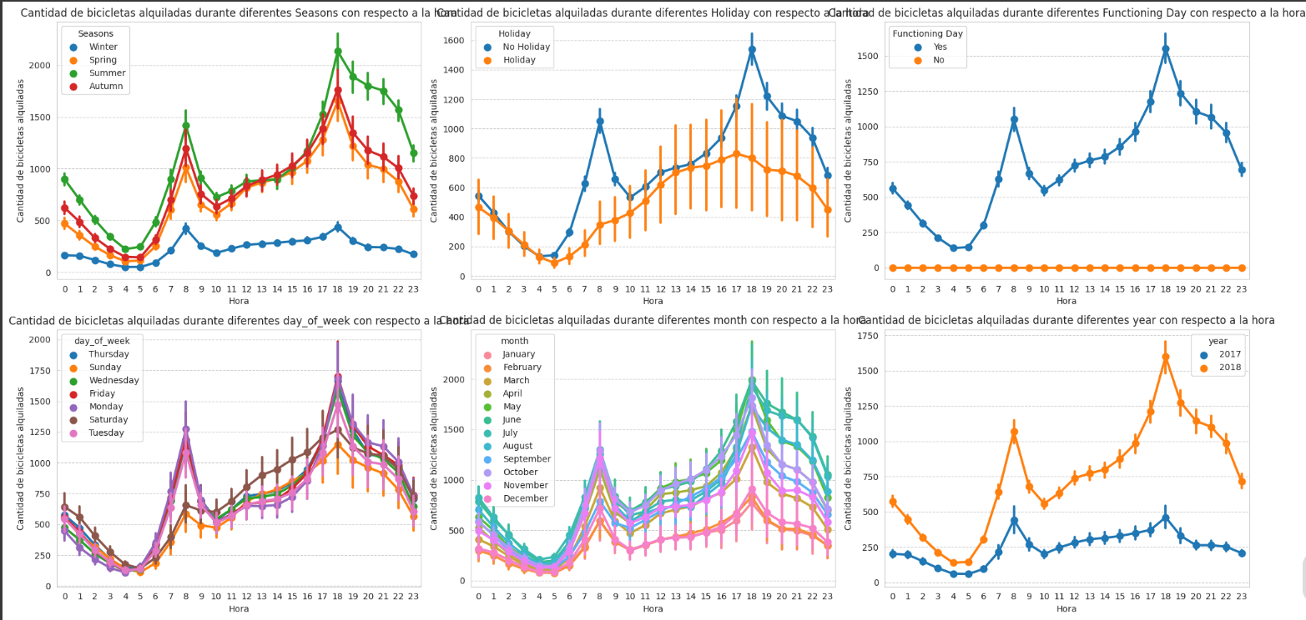
Grafico de puntos para validar el comportamiento de las Bike alquiladas por hora respecto a las variables categóricas.

Slide 6
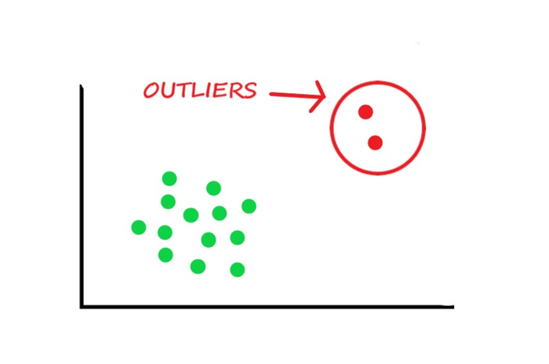

Slide 7
Una vez determinadas las conclusiones habladas y para determinar la correlación realizaremos lo siguiente:
Escalar las variables antes de aplicar un modelo de regresión es una buena práctica, ya que permite que las variables tengan la misma escala y magnitud. Esto ayuda a evitar que una variable domine sobre las demás y pueda sesgar los resultados del modelo
Realizaremos dummy con los datos categóricos para generar binarios (no categorizamos en números ya que puede ocasionar afectación un numero superior a 1).
Head(Nueva_BBDD)

Slide 8
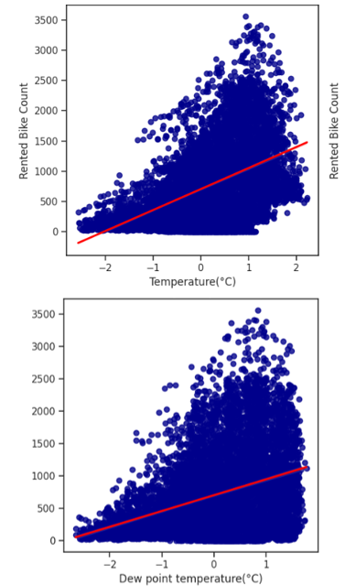
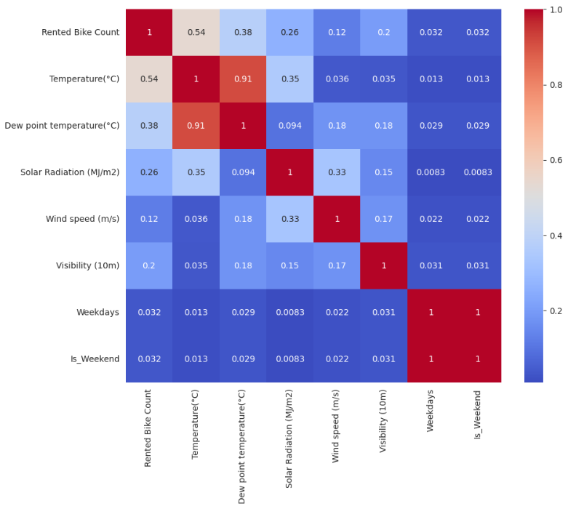
Correlación:

Slide 9
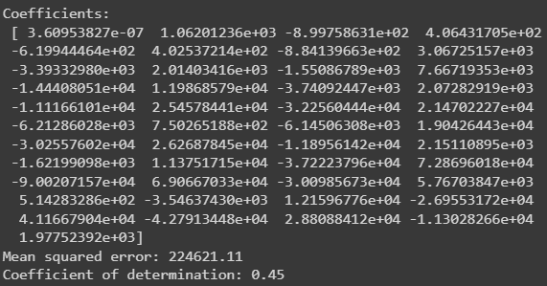
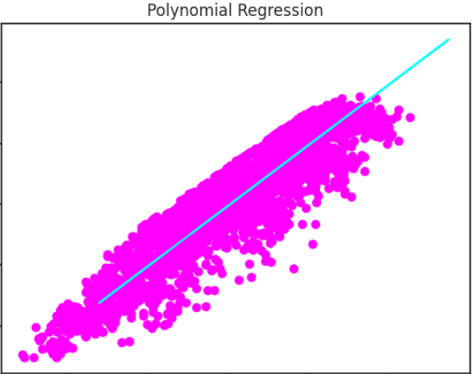
Modelo:
Resultados:
Regresión polinomial:
Variable múltiple (‘Z’: temperature(°C) + Dew point temperature(°C))
Repartición de Bbdd 70% - 30%.
Prueba | Coefficient
Resultado1 | 0.36
Resultado2 | 0.39
Resultado3 | 0.43
Resultado4 | 0.44
Resultado5 | 0.44
Resultado6 | 0.44
Resultado7 | 0.45
Resultado8 | 0.45
Resultado9 | 0.45
Resultado10 | 0.44
Análisis final::
No hemos logrado un resultado optimo, posibles conclusiones:
Errata en el proceso de limpia y tratamiento de datos.
Crear otros parámetros.

Slide 10
Thanks
PROGRAMACION ANALITICA DE DATOS - UM
Desarrollado por:
Guillermo Calderón Vanegas

